Slide 1

BÁO CÁO BÀI TẬP LỚN 1 DEEP LEARNING CT282-01
Đề tài
Xây dựng mô hình phân loại hành động
trong trò chơi Vector
Giảng viên hướng dẫn:
Thầy Phạm Nguyên Khang
Sinh viên thực hiện:
Lê Sỹ Anh Tấn B2113342
Phạm Hoàng Phong B2113316
Trương Phú Quí B2017075

Slide 2
NỘI DUNG TRÌNH BÀY
Huấn luyện các mô hình và kết quả
Giới thiệu đề tài
1
2
3
4
Thu thập dữ liệu
Hướng phát triển
1

Slide 3

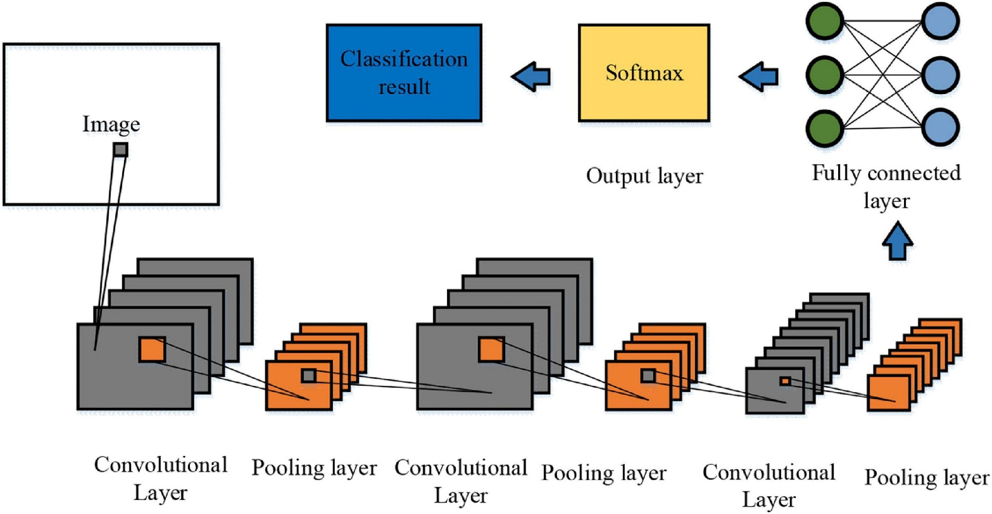
1. Giới thiệu đề tài
Mục tiêu để hoàn thiện đồ án là phát triển một mô hình phân loại hành động trong trò chơi “Vector” sử dụng mạng nơ-ron tích chập (CNN).
Tựa game “Vector”
Mô hình CNN
Nhiệm vụ của mô hình là phân loại chính xác hành động mà người chơi thực hiện tại mỗi thời điểm, dựa trên các thông tn được trích xuất từ hình ảnh đó.
2

Slide 4
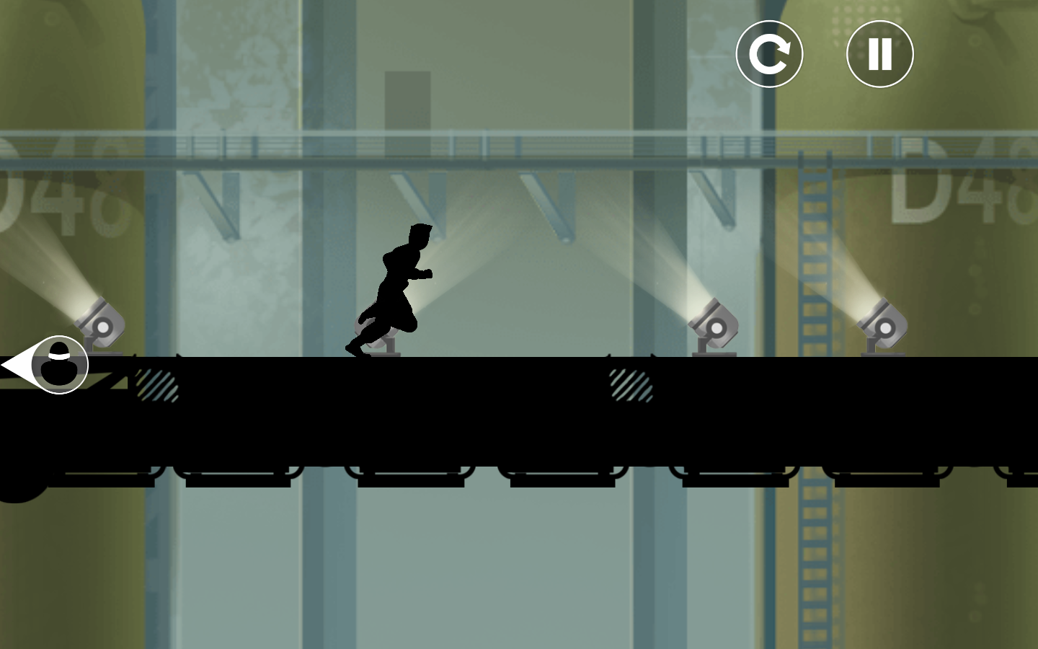
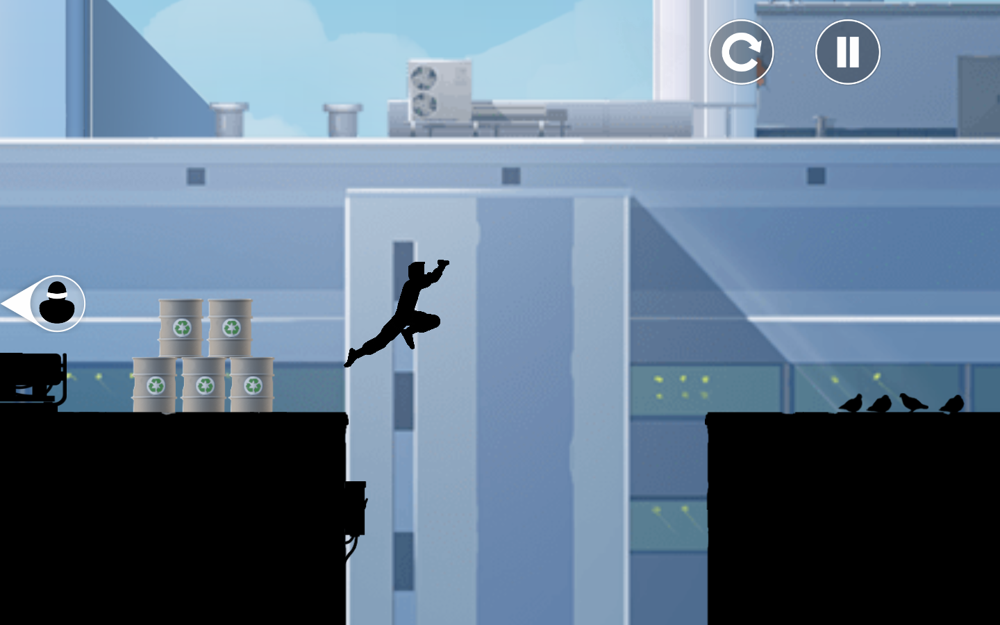
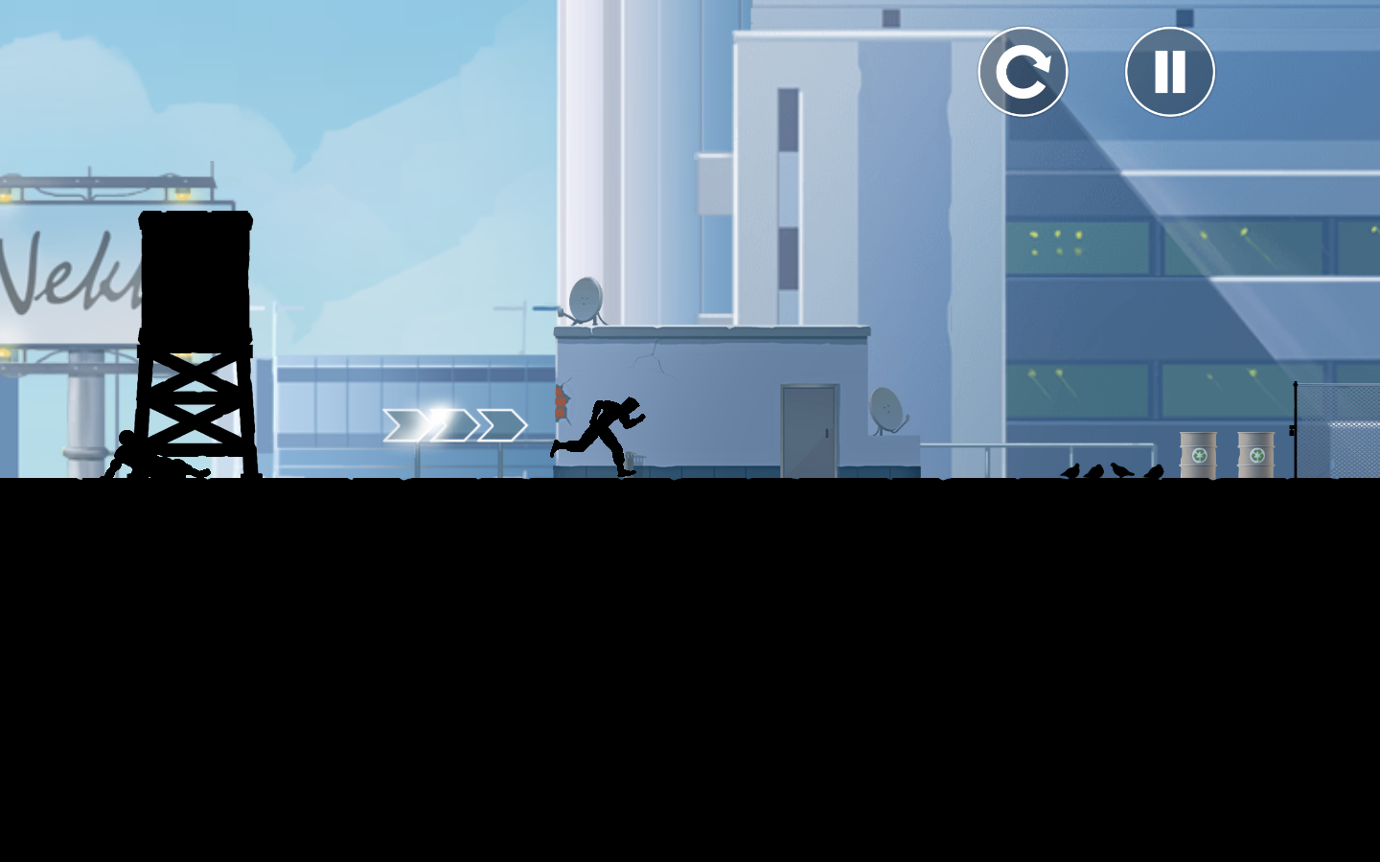
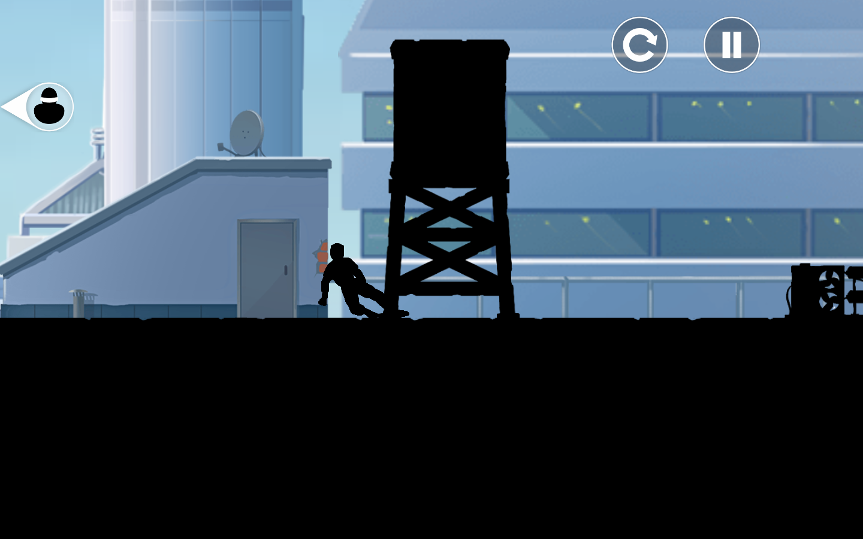
1. Giới thiệu đề tài
Trong bài toán được thực hiện ở đây sẽ phân loại hành động theo 4 trạng thái:
Trạng thái ‘run’
Trạng thái ‘jump’
Trạng thái ‘sprint’
Trạng thái ‘slide’
3

Slide 5

2. Thu thập dữ liệu
2.1. Tự động chụp màn hình và lưu theo nhãn khi chơi game
Thu thập hình ảnh trạng thái của nhân vật trong game bằng chương trình tự chụp màn hình theo khoảng thời gian tùy chỉnh.
Mỗi hình ảnh được chụp lại và lưu trữ vào 4 folder. Mỗi folder có khoảng 500 ảnh.
2.2. Tiền xử lý dữ liệu:
Định dạng lại kích thước của mỗi ảnh
Chuyển đổi thành ma trận RGB nhằm để mô hình hiểu và phân tích hình ảnh chi tiết hơn.
Mã hóa bằng phương pháp One-Hot Encoding để mô hình dễ dàng xử lý và dự đoán chính xác các nhãn trong quá trình huấn luyện.
4

Slide 6
3. Huấn luyện các mô hình
3.1. Mô hình CNN đầu tiên
Layer | Output Shape | Params #
Conv2D | (None, 222, 222, 32) | 896
MaxPooling2D | (None, 111, 111, 32) | 0
Conv2D_1 | (None, 109, 109, 64) | 18.496
MaxPooling2D_1 | (None, 54, 54, 64) | 0
Conv2D_2 | (None, 52, 52, 128) | 73.856
MaxPooling2D_2 | (None, 26, 26, 128) | 0
Flatten | (None, 86528) | 0
Dropout | (None, 86528) | 0
Dense | (None, 128) | 11.075.712
Dense_1 | (None, 4) | 516
5

Slide 7
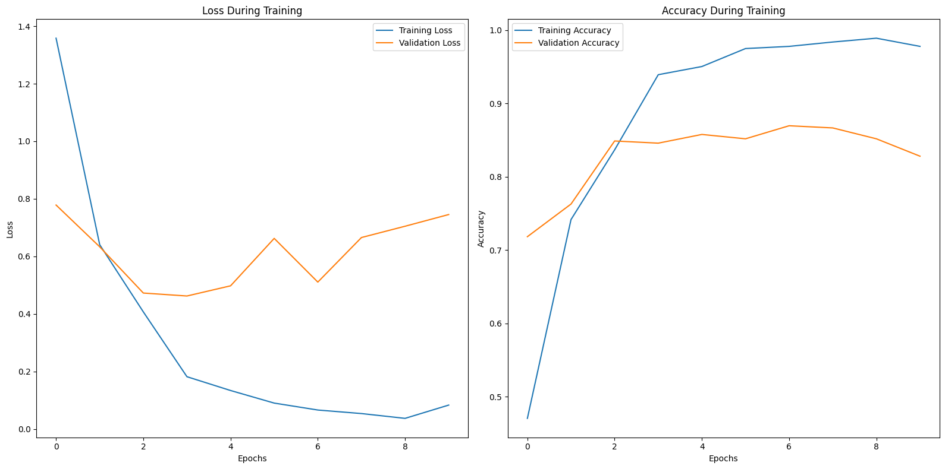
3. Huấn luyện các mô hình
3.1. Mô hình CNN đầu tiên
Kết quả của mô hình đầu tiên tương đối cao, nhưng số lượng tham số lớn dẫn đến hiện tượng overfitting, khiến mô hình không tổng quát hóa tốt trên tập kiểm thử.
Accuracy | Precision | Recall | F1 Score
82.19% | 82.21% | 81.19% | 81.96%
6

Slide 8
3. Huấn luyện các mô hình
3.2. Mô hình CNN thứ hai
Layer | Output Shape | Params #
Conv2D | (None, 62, 62, 16) | 448
MaxPooling2D | (None, 31, 31, 16) | 0
Conv2D_1 | (None, 29, 29, 32) | 4.640
MaxPooling2D_1 | (None, 14, 14, 32) | 0
Flatten | (None, 6272) | 0
Dropout | (None, 6272) | 0
Dense | (None, 32) | 200.736
Dense_1 | (None, 4) | 132
7

Slide 9
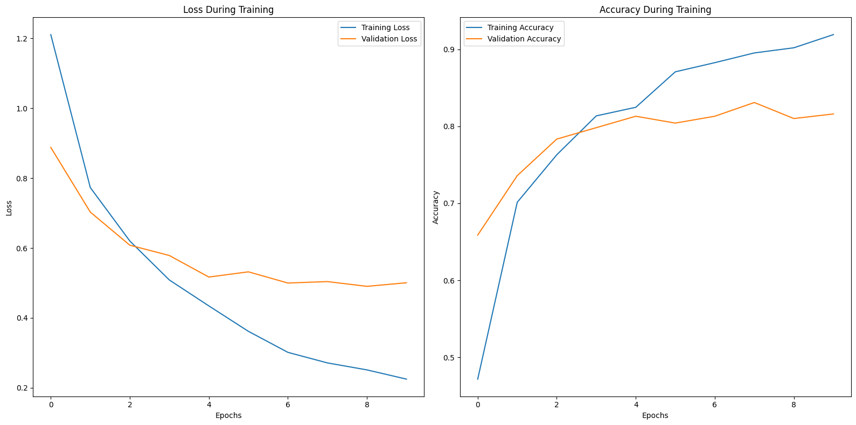
3. Huấn luyện các mô hình
3.2. Mô hình CNN thứ hai
Sau khi đơn giản hóa mô hình và giảm kích thước đầu vào, mô hình thứ hai vẫn gặp tình trạng overfitting nhẹ.
Accuracy | Precision | Recall | F1 Score
82.66% | 83.49% | 82.66% | 82.82%
8

Slide 10
3. Huấn luyện các mô hình
3.3. Mô hình CNN thứ ba
Layer | Output Shape | Pararm #
Conv2D | (None, 62, 62, 16) | 448
MaxPooling2D | (None, 31, 31, 16) | 0
Conv2D_1 | (None, 29, 29, 32) | 4.640
MaxPooling2D_1 | (None, 14, 14, 32) | 0
Conv2D_2 | (None, 12, 12, 64) | 18.496
MaxPooling2D_2 | (None, 6, 6, 64) | 0
Flatten | (None, 2304) | 0
Dropout | (None, 2304) | 0
Dense | (None, 64) | 147.520
Dense_1 | (None, 4) | 260
9

Slide 11
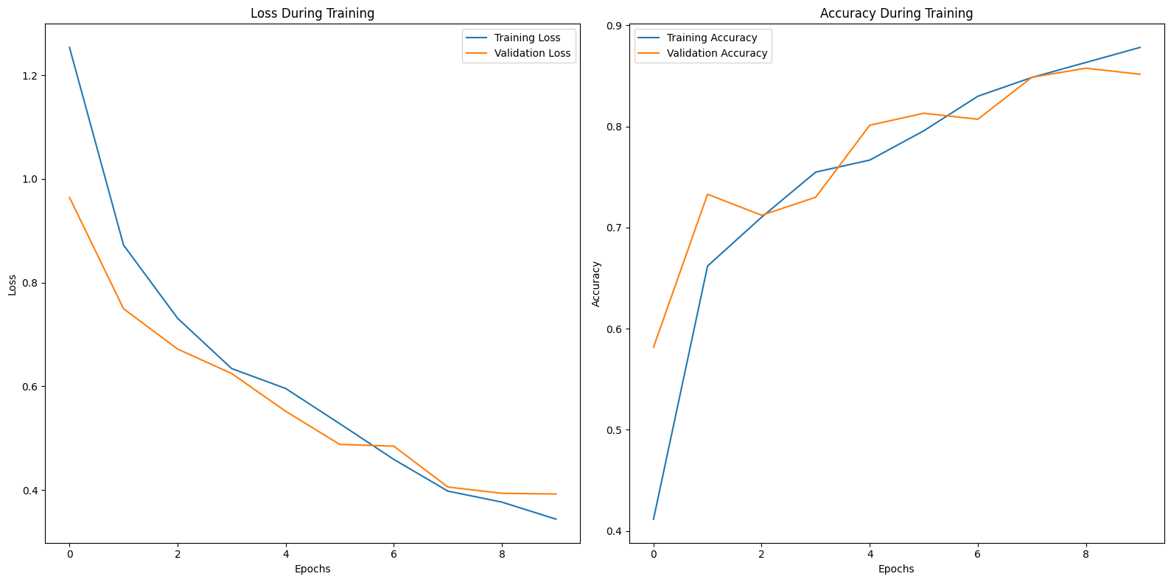
3. Huấn luyện các mô hình
3.3. Mô hình CNN thứ ba
Tiến hành tối ưu hóa ở mô hình thứ ba bằng cách điều chỉnh lại tập dữ liệu đầu vào, số lượng lớp tích chập.
Kết quả đạt được trên tập kiểm thử cho thấy độ chính xác cao và không có hiện tượng overfitting.
Accuracy | Precision | Recall | F1 Score
81.24% | 81.10% | 81.24% | 80.67%
10

Slide 12
3. Huấn luyện các mô hình
Kết luận
Mô hình CNN đầu tiên : cho kết quả tương đối tốt với độ chính xác cao trên tập huấn luyện, nhưng do số lượng tham số lớn, mô hình đã gặp phải tình trạng overfitting, dẫn đến hiệu quả không tốt trên tập kiểm tra.
Mô hình CNN thứ hai : đã được đơn giản hóa bằng cách giảm số lượng tham số và kích thước đầu vào. Mặc dù độ chính xác có cải thiện, nhưng vẫn xuất hiện dấu hiệu overfitting nhẹ.
Mô hình CNN thứ ba : sau khi được tối ưu hóa bằng cách điều chỉnh lại số lượng lớp tích chập đã không còn hiện tượng overfitting . Độ chính xác đạt được ở mức tốt và mô hình có khả năng tổng quát hóa tốt trên tập kiểm tra.
11

Slide 13
4. Hướng Phát Triển
Mở rộng dữ liệu: Một trong những cách để cải thiện mô hình là tiếp tục thu thập thêm dữ liệu và áp dụng các kỹ thuật data augmentation để tăng tính đa dạng cho tập huấn luyện.
Tối ưu hóa mô hình: Có thể thử nghiệm thêm các kiến trúc mạng sâu hơn, hoặc điều chỉnh các hyperparameter như số lượng epochs, batch size, và learning rate để tối ưu quá trình học của mô hình.
Sử dụng các mô hình tiên tiến: Thử áp dụng các mô hình mạng nơ-ron tiên tiến hơn như ResNet hay EfficientNet để cải thiện khả năng trích xuất đặc trưng và nâng cao độ chính xác của mô hình phân loại hành động.
Tối ưu hóa quá trình huấn luyện: Áp dụng các kỹ thuật như early stopping và regularization để ngăn chặn hiện tượng overfitting và tối ưu hóa hiệu suất mô hình.
12

Slide 14
CẢM ƠN THẦY VÀ CÁC BẠN
ĐÃ THEO DÕI

